Slide 1
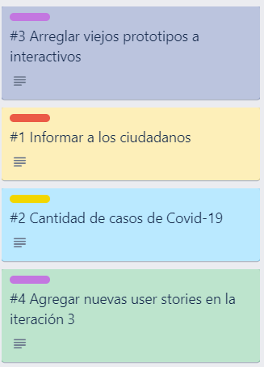
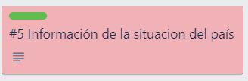
Se utilizó un tablero de trello sustentable y por lo tanto las historias de usuario del sprint backlog contienen la información de las tareas.
Además como se tomaron las capturas al final, estas estaban en la columna de done excepto por la #5 de Información de la situación del país que no fue realizada por ser una épica a dividir en futuras iteraciones.

Slide 2
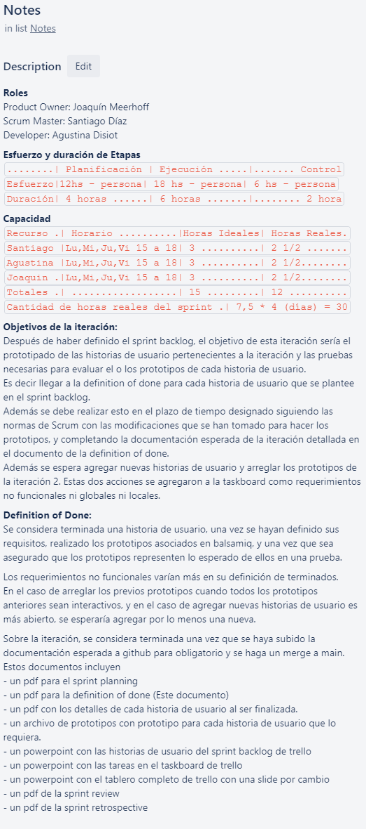

Slide 3
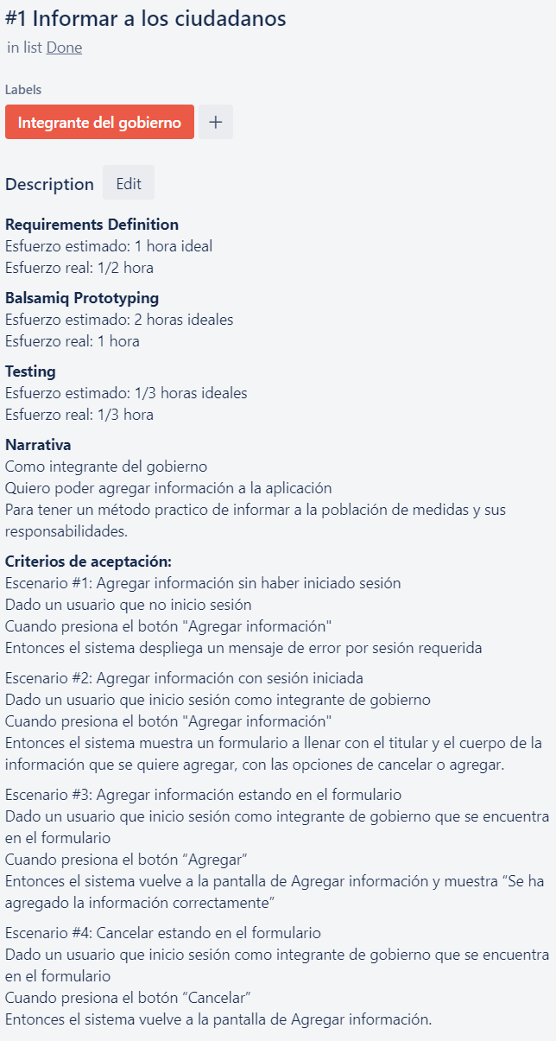

Slide 4
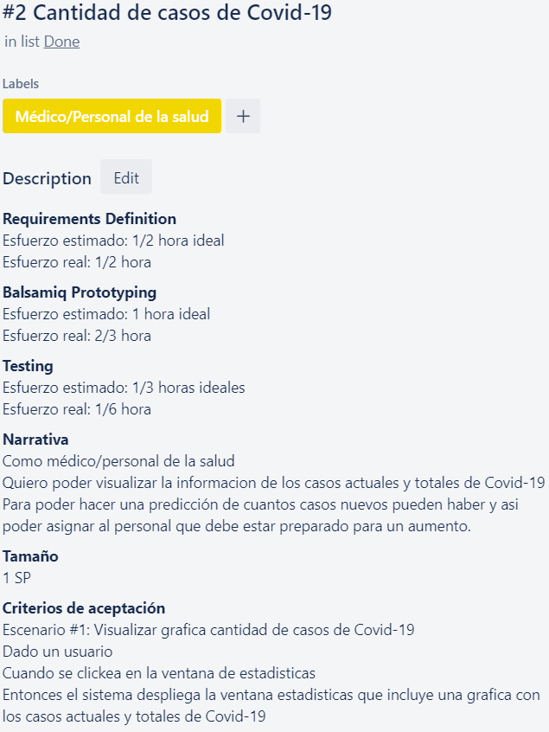

Slide 5
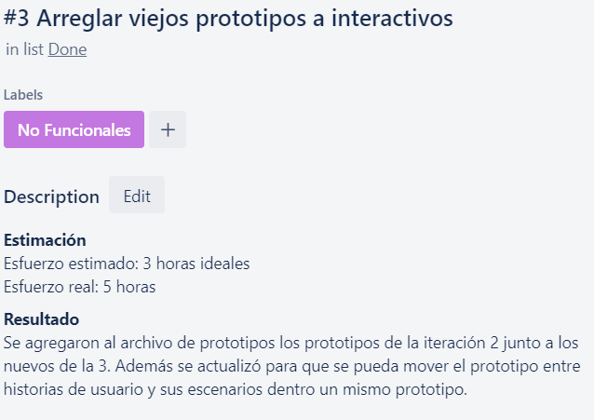

Slide 6
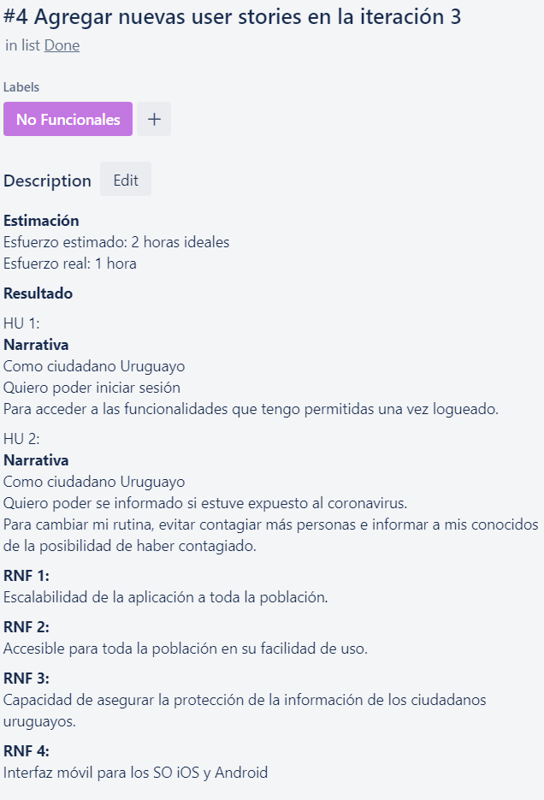

Slide 7
